Slide 1
長庚大 學 「提升高等教育品質」 「現代．大學深造．人生/生命」通識講座
<學習做一位數位時代的孫悟空，與電腦/機器人快樂地共存>
數位時代，人與資訊競合的最佳角色以及策略
許炳堅教授，IEEE Fellow
傅爾布萊特學者 Fulbright Senior Scholar
Email: bsheu@ee.ncku.edu.tw, bingsheu2@hotmail.com
1985 - 1998 (悟能階段) 美國南加州大學 正教授
1999 – 2006 (悟淨階段) 美國加州矽谷，高科技軟體公司
2006/08 - 2015/10 (悟空階段) 新竹科學園區
(三藏階段) 傳道、授業、解惑
********
舉一反三、善用智慧來逆轉人生面對的不完美，戰勝不復！
從孫子兵法，掌握人生的儒、釋(宗教)、道
近似、等效、與群策群力智慧來逆轉人生的不完美
榮譽/講座教授：交通大學、臺灣科技大學、台北科技大學、台北大學、宜蘭大學

Slide 2
演講者簡介
許炳堅 博士 (美國加州 柏克萊大學 學位)
大學時代 (台大電機系) N次書卷獎；滿貫
教育部 留學 “公費”
教育部 第一屆教育奉獻獎 (2006年)
經歷：
國際電機電子學會 會士 (1996年) IEEE Fellow
超大型積體電路系統期刊 總編輯 (1997 & 98年) IEEE Transactions on VLSI Systems
多媒體期刊 創刊總編輯 (1998 & 99年) IEEE Transactions on Multimedia
線路與系統學術會 總裁 (2000年) President, IEEE Circuits & Systems Society
2005 – 2008, 2008 – 2011, Editorial Board, Proceedings of the IEEE
2013/2014, Editorial Board, IEEE “Access” online mega-journal
<提升人才競爭力：21世紀新挑戰>

Slide 3
三部曲
Part-1 根 (數位時代的孫悟空) 21世紀，人機共存的「基本法則」(ground rules)，善用幾千年累積的高級智慧
Part-2 莖 (數位時代，人生智慧的穿針引線) 年輕人如何掌握、以及趨吉避凶？
Part-3 葉與花 (人與資訊競合的如來佛) 人與資訊攜手，共同迎接光明的未來
********
回顧與前瞻：未來三十年該怎麼辦？vs. 三、四年
又厲害、又聽話；馬兒好、馬兒不吃草 (孫子兵法)
智慧珍珠(module)，穿針引線(integration)

Slide 4
大哉問
自我評估：
(等式) 一加一，等於二。。
(不等式) 一加一，大於二！！
(不確定式) 零與一並存的量子思維？？
Quote from literature:
“Bad news is good news,
good news is no news,
and no news is bad news.”
你在各個領域貢獻的價值為何？
農 → 理/工/醫護 → 商 (business) → 資訊 (info) /管理 (management) → 領導 (leadership)
商業模式 Business model
典範轉移 Paradigm shift，破壞性創新
決策 Decision making：不遵循「已知的理性邏輯推論」

Slide 5
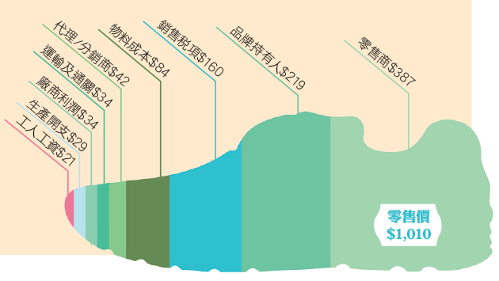
一幅跑鞋利潤分佈圖 究竟邊個賺最多？
08/21/2015 (相片來源：消委會選擇月刊)
一雙售價約1,010港元（以1歐元兌8.43港元計）的跑步鞋，製作和組裝工人只能分享當中的2%，即 21港元。
生產開支：29 港元
廠商利潤：34
運輸機通關：34
代理/分銷商：42
物料成本：84
銷售稅項：160
品牌持有人：219
零售商：387港元
是工人工資的18倍

Slide 6
Alphabet
Univers．ity
論文
哲學，折學
會．計
設計 de．sign； 沒什麼作法
現．實 vs. 思考、理想、夢想、幻想、空想、冥想
偶數even number (對)，奇數 odd number，好奇心，質數 prime number
解釋 解：因式分解、質數。釋？
努力，認真？ 背起來 vs. 背下來
公平 fair → 機會 chance
古文的「非」字。非常：不是普通
白馬非馬，堅石非石。 語出公孫龍
坐．請坐，請上坐。茶．泡茶，泡好茶。鄭板橋
道．可道，非常道。名．可名，非常名。《道德經》
雞生蛋 vs. 蛋生雞，正反論述的強度對稱嗎？
最低能量 vs. 最大亂度
買空賣空。 空是什麼？「有」或者「沒有」？

Slide 7
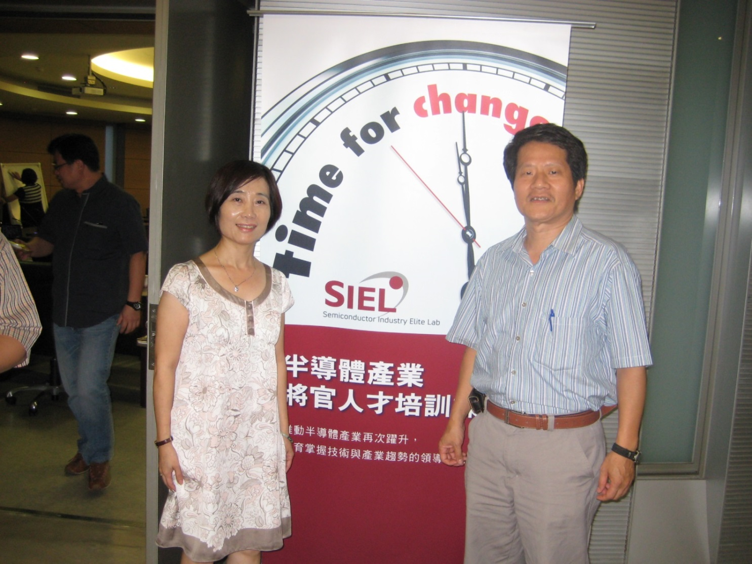
Time & Change
2011年 資策會(I.I.I.)蔡佳蓉主任與團隊 承辦國科會(科技部)「智慧電子國家型計畫」的「半導體產業將官班」，許炳堅教授是邀請講員。

Slide 8
開發既有潛能：打通思考與想像的任、督二脈
不需要特異功能，卻有機會做出特異表現
被動 vs. 主動
困境 vs. 逆境；
逆風翱翔，逆流而上
時勢造英雄 vs. 英雄造時勢
From Good to Great
從「老實」到「新鮮的果實」
現實 vs. 想像 (理想、夢想、空想、幻想、冥想)
老實 (努力 → 用腦) vs. 新鮮的果實 (用腦 brain → 用心 mind)
現在 (空間 space，實數)
real number
未來與過去 (時間 Time，虛數)
imaginary number；想像 imagination
「乘虛御風」，「空山靈雨」

Slide 9
台大校訊 <提升人才競爭力：21世紀新挑戰系列>
緣由與導讀
1 (悟能) 21世紀，臺灣的教育與產業在制度面的困境
2 (悟能) 面對21世紀人機競逐的挑戰
3 (悟能) 學業成績與事業成就為何經常南轅北轍？
4 (悟能) 智能機器在全世界的大量使用，對年輕人就業造成空前的危機
5 (悟淨) 成功者們的經驗分享
6 (悟淨) 成功者們的妙招
7 (悟淨) 四十不惑、淺出的悟淨是華人最弱的一項，卻是歐美的強項
8 (三藏) 老子、孔子、西遊記一脈相承，到現代版的深入、淺出、旁通、忘我、無我
9 (三藏) 歐美人士發散型海闊天空諸多選擇，華人收斂型定於一尊追求對
10 (三藏) 多元領界宇宙觀：學科知識、哲學智慧、宗教信仰並存不悖
11 (悟空) 贏在轉彎處，折學與廣義哲學在21世紀的重要性
12 (悟空) 5Q翻轉，站在巨人肩膀上的數位天使
13 (如來佛) 文明的巨輪帶動民族文化革新，適度擷取諸子百家多元論述
14 (如來佛) 勇敢地跨出保守與安全的框架，增大想像空間與多著眼於未來
15 (如來佛) 搶先未來的機會，把握現在的諸多選擇，善用過去累積的知識與智慧
附錄
a1 (悟空) 從工程或科學、跨越管理、到卓越領導力
a2 (悟空) 揚帆、展翅，成為開創的人才

Slide 10
(實用的) 情境演練題
Case-1：父母與讀高中的子女討論數學的學習，如何避免劍拔弩張？
(Some outside box answers)
把小孩送去軍校接受管訓，
替小孩請家教來教數學，
找心理輔導師給另一半諮詢，
還有「聯合次要敵人、共同打擊主要敵人」，讓我差一點笑出眼淚來。
Case-2：(假設題) 美國與加拿大邊界談判代表團如何向各自的國會報告？
Case-3：被長官K：長官要求與自己現有想法不同的作法時，如何處理？
Case-4：被長官指派，做新一代技術，如何多贏地進行？
Case-5：國民年平均所得：
台灣 (2萬美元)，香港 (4萬美元)，新加坡 (5.5萬美元)，為什麼？
如何才可以突破？ 想突破嗎？
Case-6：歷史是平面鏡、凸面鏡、或者凹面鏡？

Slide 11
(實用的) 情境演練題
Case-6：折學體驗課(挫折)，課程內容為何？
MBA 戈壁沙漠健行營隊
攀岩營隊，登山營隊
日本人的特殊洗廁所訓練
Case-7：形與勢，實與虛
形：金湯匙、銀湯匙、鐵湯匙；起跑點不平等
勢：動態，命運、運氣
時間，位置 vs. 速度、加速度、轉彎加速度
本金 vs. 利率
Case-8：為什麼成績不好的學生，往往之後都會比較有成就？ (投資網誌)
09/04/2015 http://www.cmoney.tw/notes/note-detail.aspx?nid=38669
Case-9：超越中文的限制、超越古人的智慧
非 outstanding 傑出的， 心 mind - heart 心臟
虛 imaginary 想像的，
實在 / 踏實 / 老實 (太過於固態與陸地) 漂不出去、飛不起來

Slide 12
圖靈測試 (Turing Tests)
1. 學術期刊總編輯面對許多應徵擔任副編輯的學者，
如何有效地測試「誰是真心要投入時間與心力來認真做？」
2. 博士論文審查會議，外院 <非專業領域> 教授如何決定博士候選人是否應該及格？
(沒有發表論文點數來輔助判斷。)

Slide 13
演講 目錄
1. 21世紀的挑戰
2. 智慧來源
3. 心靈境界 Spirit, Arts, Soul
4. 理論基礎 (模型)
5. 深一層思考

Slide 14
不斷翻新的挑戰
1970 – 1990： 國際化的挑戰
高度開發國家，美國、日本、西歐
1990 – 2010： 全球化的挑戰 (世界是平的)
亞洲四小龍
Hong Kong, Singapore, South Korea, Taiwan
金磚四國 BRIC: Brazil, Russia, India, China
Since 2010：人機共存的挑戰 Man-machine symbiotic society
全球普遍現象，年輕人高失業率
Phase-1: (<) 機器協助人類增加生產力
Phase-2: (=) 機器迅速取代人類
Phase-3: (>) 機器與數位系統為主，一般人成為附屬
三大挑戰：全球化
Internet / iPhone / iPad 跨領域
人機共存

Slide 15
2010年起「人機共生/競逐」的社會
人力快速地被智慧型機器取代、淘汰
台灣太專注於「標準答案」的教育遇到了天敵與剋星：
電腦 與 智慧型機器人
「彼得原理」的魔咒，竟然提前到高等教育的求學時期來發生
「高不成、低不就」：
簡單的事情不屑於做，
高難度的事情不會做，
中間程度的事情又有數位機器、學長姐在做？

Slide 16
相關資料
30 歲後，你會站在那裡？ (作者：狄驤) ISBN: 9789865899257
作者序： 其實，你一直站在狗籠裡
整個世界是無法回頭的高鐵，當你安於現狀，
你的細胞卻不停老化，競爭壓力也愈來愈大，
鈔票每秒都在變薄，如果你也不跟著成長和進化，
年紀愈大，將愈無立足之地。
謹將本書獻給不甘於平凡，想在三十歲後出人頭地的年輕人。
40不惑的十件必做之事 http://www.cmoney.tw/
儲蓄友誼、學會放手、播種善良、懂得音樂、避開兩種苦(得不到之苦，鍾情之苦)、學會承受、常懷感恩心、熱愛工作、勤於學習、享受運動
50：2045年電腦將超越人腦！ (葛如鈞：國立臺北科技大學互動設計系專任助理教授)
2014年自Google與NASA合辦，號稱「全球最聰明大學」的奇點大學(Singularity University)夏季課程畢業
「創意」「哲思」與「大膽」

Slide 17
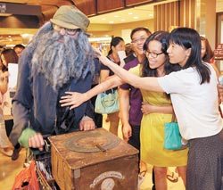
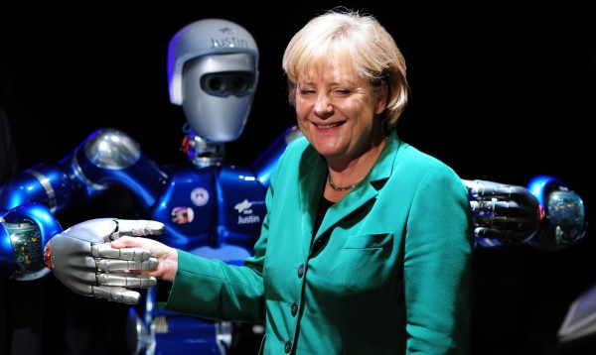
機器人流浪漢 現身逛寶島
全世界第一個能夠自由活動長達90分鐘的機械裝置，荷蘭藝術團體「電子馬戲團」創造出來
在外頭流浪近10年，走過 50多個歐美城市
2013年 8月22日在台北西門町、龍山寺和台北火車站；23日南下台南，在安平老街和孔廟周邊
24日到台中火車站、勤美商圈和國美館
********
(11/22/2015) 有英媒報導指出，機器人取代人類？20年內機器人恐搶走近5成飯碗，取代英美兩國約1億人的工作機會。
圖為德國總理梅克爾2010年參加航太展與機器人握手畫面（法新社）

Slide 18
動機 (Motivation) & 鼓勵 (Inspiration)
Interest (興趣) 利息= 本金 X 利率
本金：學歷 (學士、碩士、博士) 投資
利率：選擇職業 (公家、公司、創業？)
選擇工作職位
選擇表現方式
單利、或者複率
投資組合(portfolio)，雞蛋不要放在同一個籃子裡
法律與道德規範下
1^{N} → 1
舉一反三，4^{N} → ∞
現代年輕人怎麼回事？
先天不足：草莓族？缺乏信心？
算盤 → 計算尺 → 計算機 → 3G手機/電腦 → 5G手機/數位腦
後天失調：頭腦要轉，實數到虛數，從「老實」到「新鮮的果實」
imaginary number，Laplace transform / Fourier transform

Slide 19
快速進步的智能機器體系，對年輕人造成空前的挑戰與威脅
數據
資訊
知識/技藝
智慧型手機
Smart phone
clever / cognitive
功能型手機 feature phone
智能裝置
intelligent device
Smartness (急智)小智慧
明天/未來
Intelligence (明智)中智慧
昨天/過去
Wisdom (恆智)
今天/現在
大智慧
© 2013 -2016 Copyright Bing Sheu

Slide 20
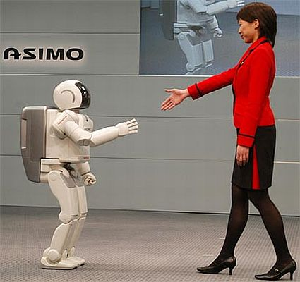
教育與訓練，需要注入新元素
Smartphones, Intelligent Robots
  4G now, 5G / 6G in next 2 decades
  每七年、或者八年進步一代
  機器人，and 超級智慧機器 super-intelligent machines
教育內容的改革，迫切地需要
  等式 → 不等式 & 不確定式
  Smartness & Intelligence → Wisdom
  急智 & 明智→ 恆智
Honda Humanoid Robot Asimo
http://world.honda.com/ASIMO
© 2013 -2016 Copyright Bing Sheu

Slide 21
演講 目錄
1. 21世紀的挑戰
2. 智慧來源
3. 心靈境界 Spirit, Arts, Soul
4. 理論基礎 (模型)
5. 深一層思考

Slide 22
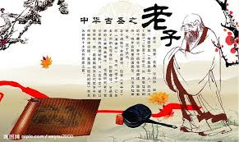
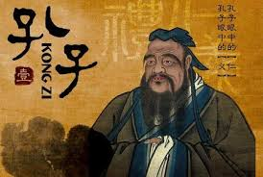
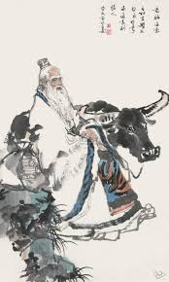
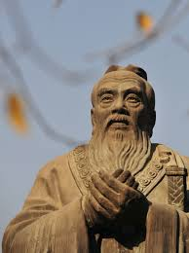
老子《道德經》 與 孔子《論語》
出處：https://www.google.com.tw/search?q=

Slide 23
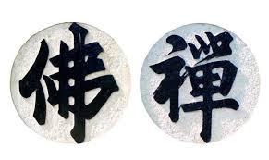
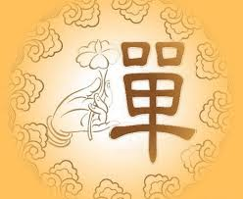
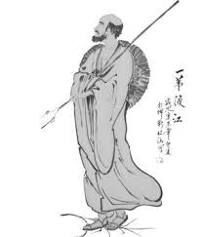
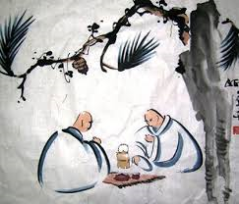
佛教 ． 禪宗 (Zen)
出處：https://www.google.com.tw/search?q=

Slide 24
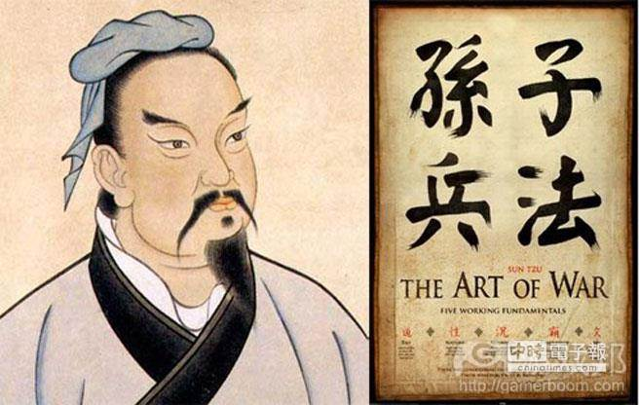
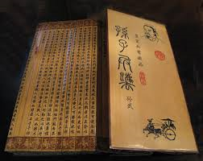
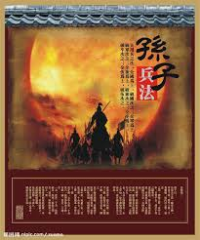
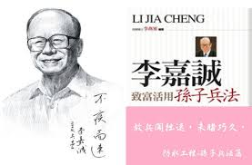
《孫子兵法》
出處：https://www.google.com.tw/search?q=

Slide 25
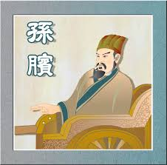
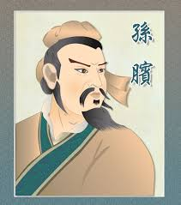
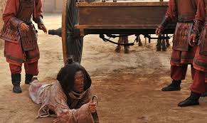
孫臏「下駟對上駟」
賈伯斯：Stay hungry. Stay foolish.
出處：https://www.google.com.tw/search?q=

Slide 26
善用近似與逆轉勝
下列公司的共同點是什麼？
．早期的台積電(2.5流技術)、
．早期的聯發科(山寨版手機)、
．小米機、
．阿里巴巴 Alibaba (6億平民客戶)
近似 Approximation：e.g., Toyota vs. Lexus
& 逆轉勝：(戰國時代，孫臏、田忌大臣與齊威王賽馬) 下駟對上駟
A > a ， B > b， C > c
(stay foolish) A > c
(stay hungry) a > B， b > C
尚未解答的根本問題：宇宙的起源？
基督教：三位一體
中華文化：天、道、自然
有神論 vs. 無神論

Slide 27
訊號處理範例 Signal Processing: One layer example
a₁
x₁
a₂
非線性轉換
x₂
y
輸入訊號
Output
Inputs
相加
a_{n}
輸出訊號
x_{n}
相乘係數

Slide 28
現代 非線性(nonlinear)問題三大解法：
深入、淺出、旁通
commitment
head/brain 用頭、腦
passion heart 用熱情
methodologymind 用意念
Cost/Energy Function費用/能量曲線
40:
hill climbing 淺出 (悟淨)
(60:唐三藏、
70:如來佛)
30:
gradient- descent深入 (悟能)
新鮮果實(虛)、
積分
philosophy, soul 用靈性
老實、
微分
50:
tunneling旁通 (悟空)
局部最佳
開花(空)、
微積分
全面最佳
© 2013 -2016 Copyright Bing Sheu

Slide 29
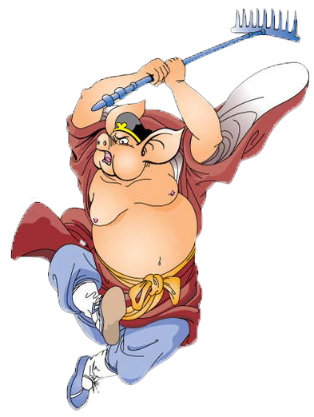
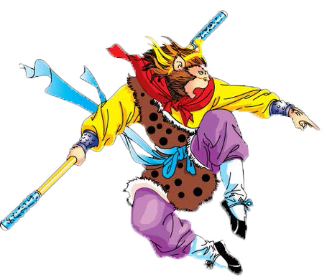

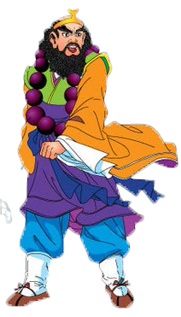
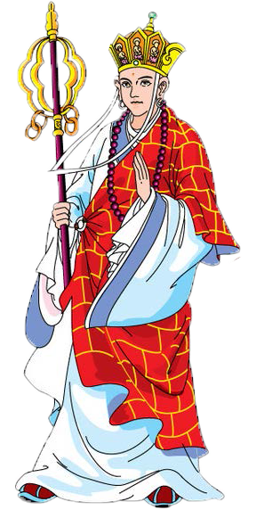
西遊記
50：悟空
旁通
70：如來佛
無我
30：悟能
深入
40：悟淨
淺出
60：三藏
忘我
出處：http://www.nipic.com 呢圖網 and 國立宜蘭大學電資學院

Slide 30
演講 目錄
1. 21世紀的挑戰
2. 智慧來源
3. 心靈境界 Spirit, Arts, Soul
4. 理論基礎 (模型)
5. 深一層思考

Slide 31
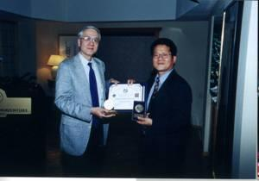
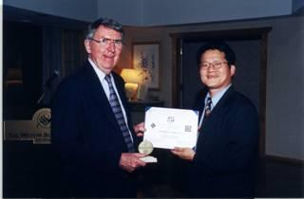
2000年6月 許炳堅學術會總裁 頒獎獎牌給當時清大 劉炯朗校長 (中研院院士)
2000年6月 許炳堅學術會總裁 頒獎獎牌給 加州柏克萊大學 Don Pederson 教授 (美國國家科學院院士，工程院院士；雙料院士)

Slide 32
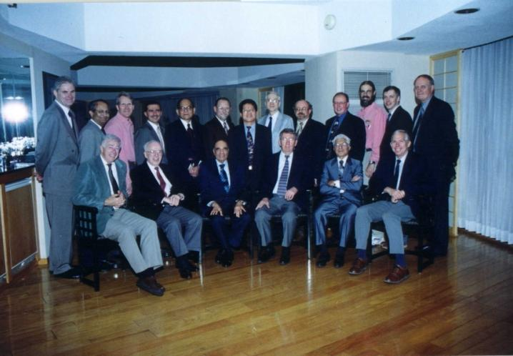
2000 年6 月 許炳堅學術會總裁 (中立者) 頒發獎牌給國際學術領袖們合影。旁立者是國立清華大學 劉炯朗校長；前排坐者，都是美國國家工程院院士。

Slide 33
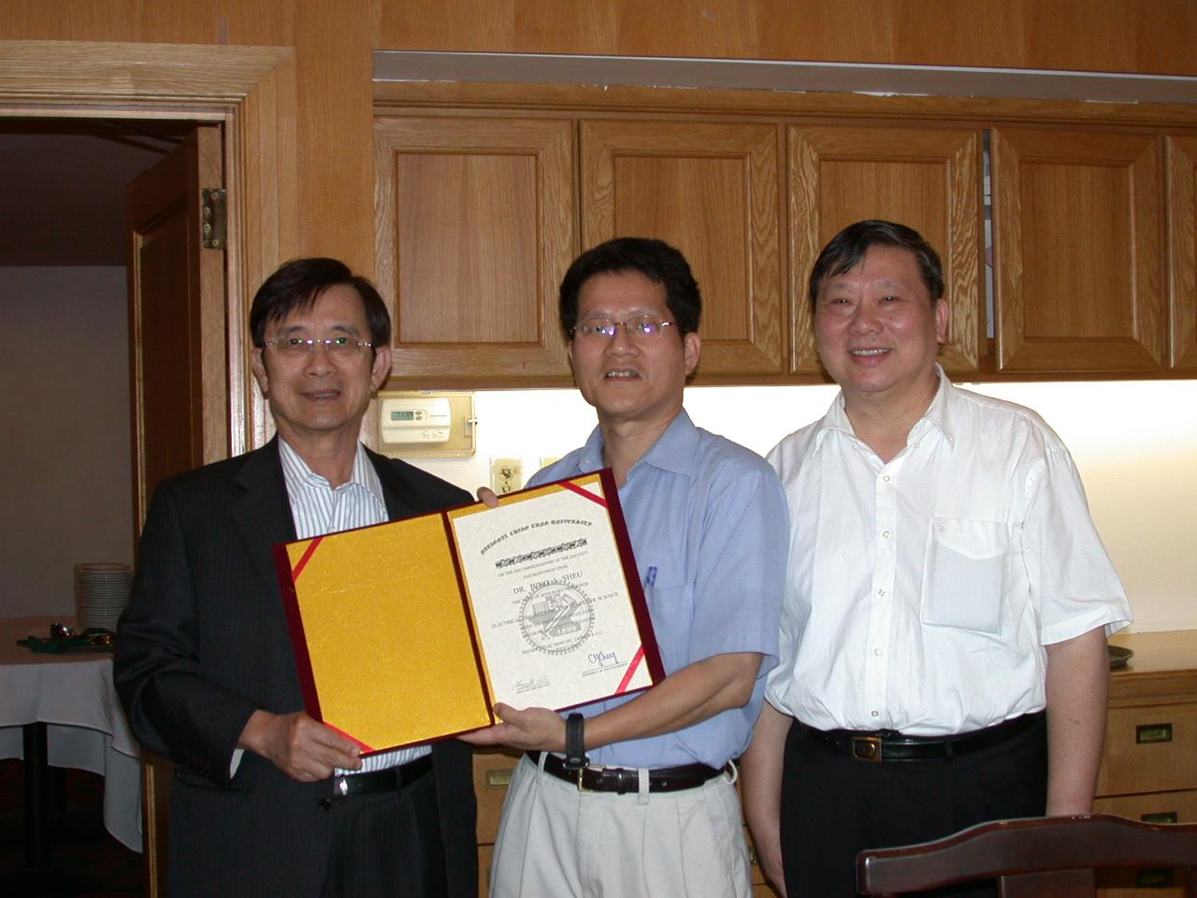
2003 年8 月交通大學 張俊彥校長(中研院院士、美國國家工程院院士) 頒授 榮譽教授 證書給許炳堅博士，於美國加州舊金山灣區 Emeryville 市。出席者包括 吳重雨電資學院院長 (下一任交通大學校長)。 講座教授證書於 2004年頒授。

Slide 34
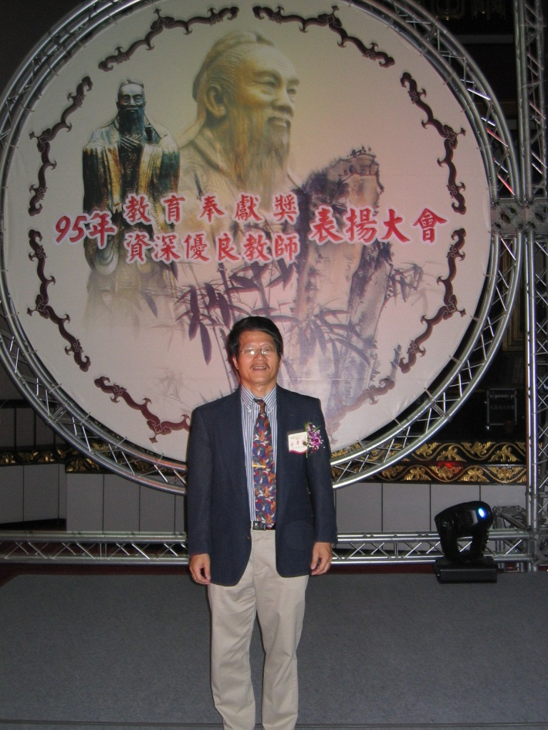
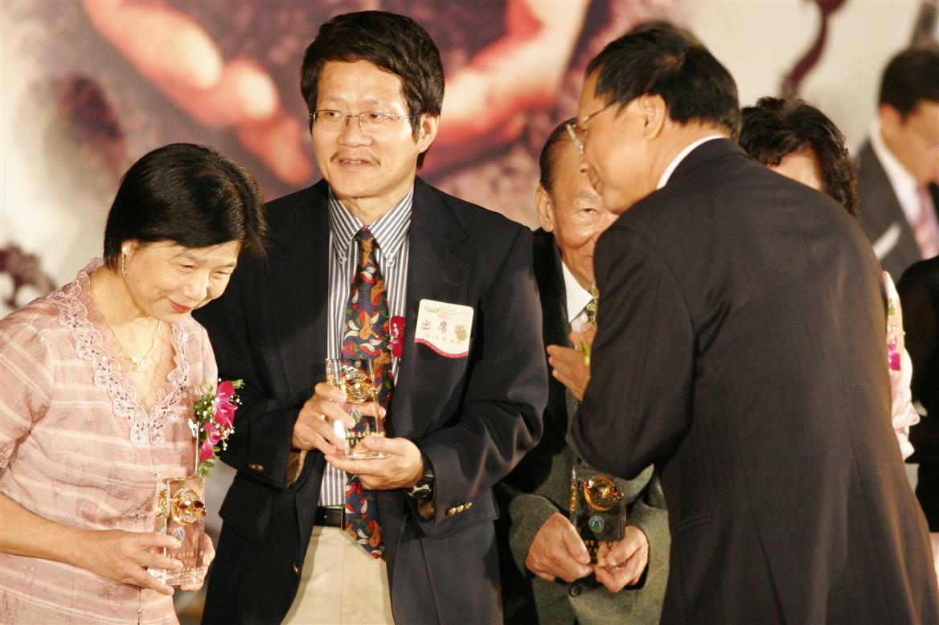
2006 年9月28日 由國立交通大學推薦，獲得教育部 第一屆「教育奉獻獎」。當年的教育部 杜正勝部長頒授。

Slide 35
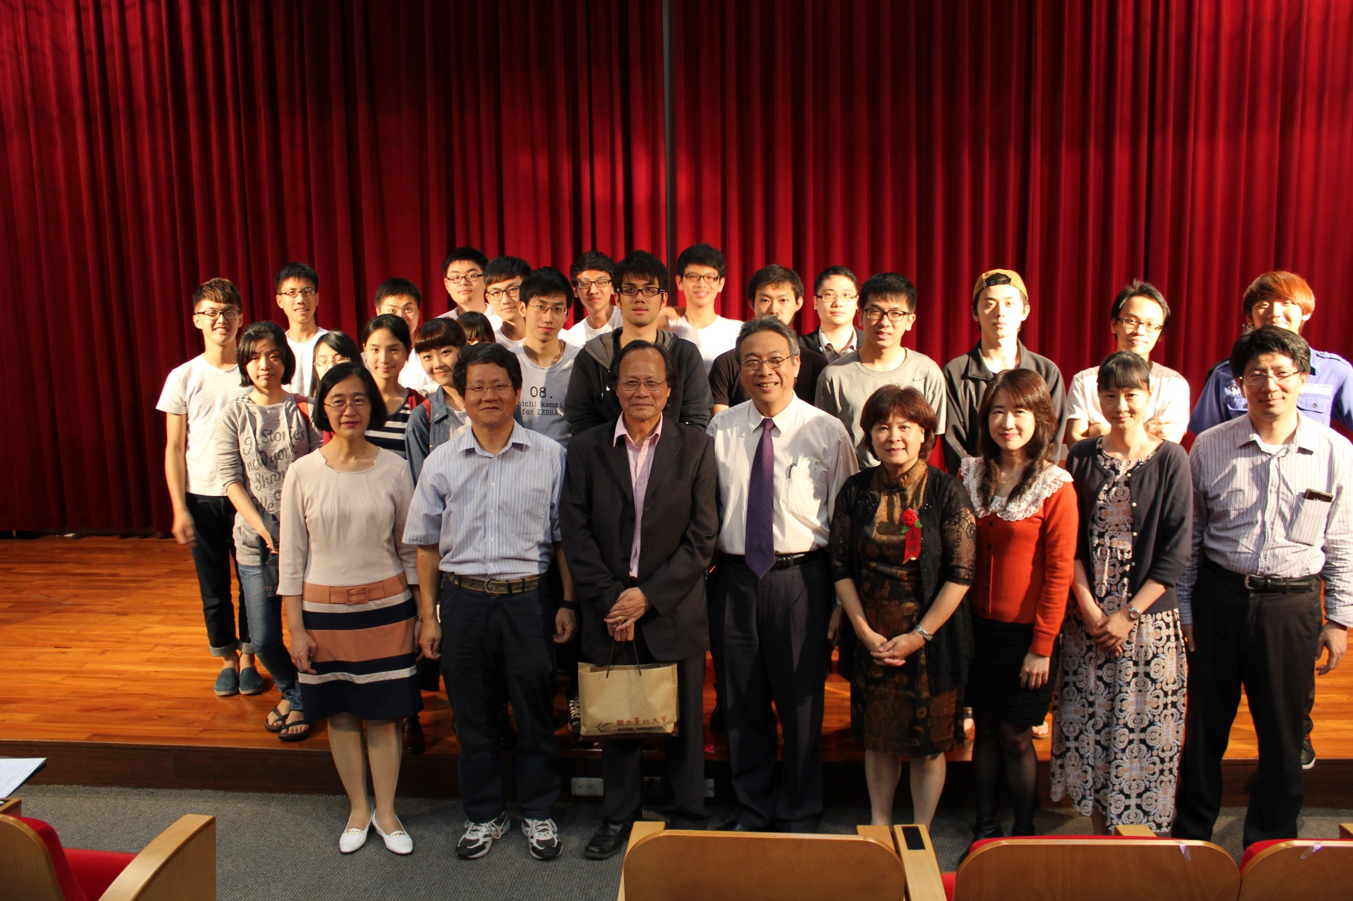
2015 年5月國立台北大學 中文系中文週，智慧饗宴。

Slide 36
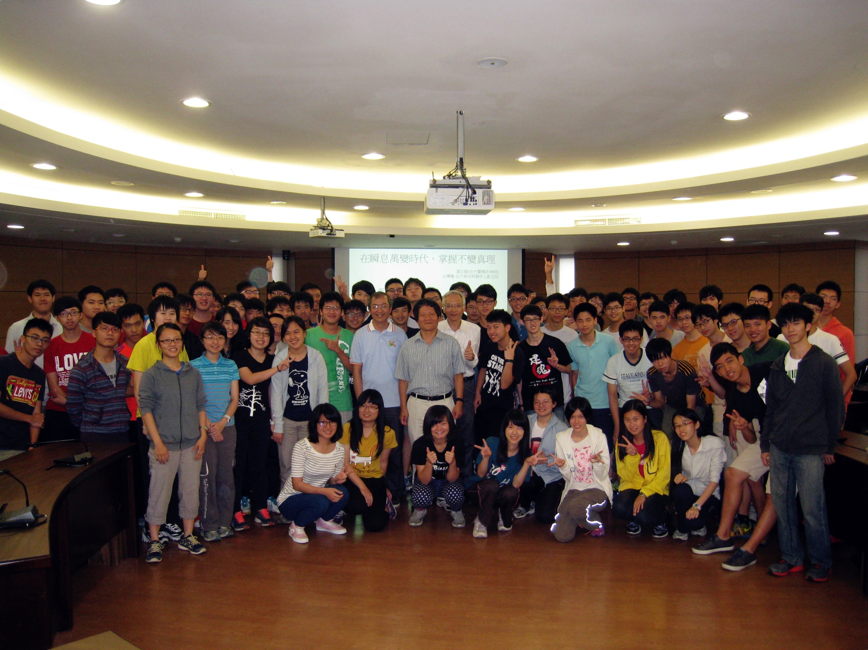
2015 年5月國立台灣大學 電機系先修課程營與許炳堅博士合影。

Slide 37
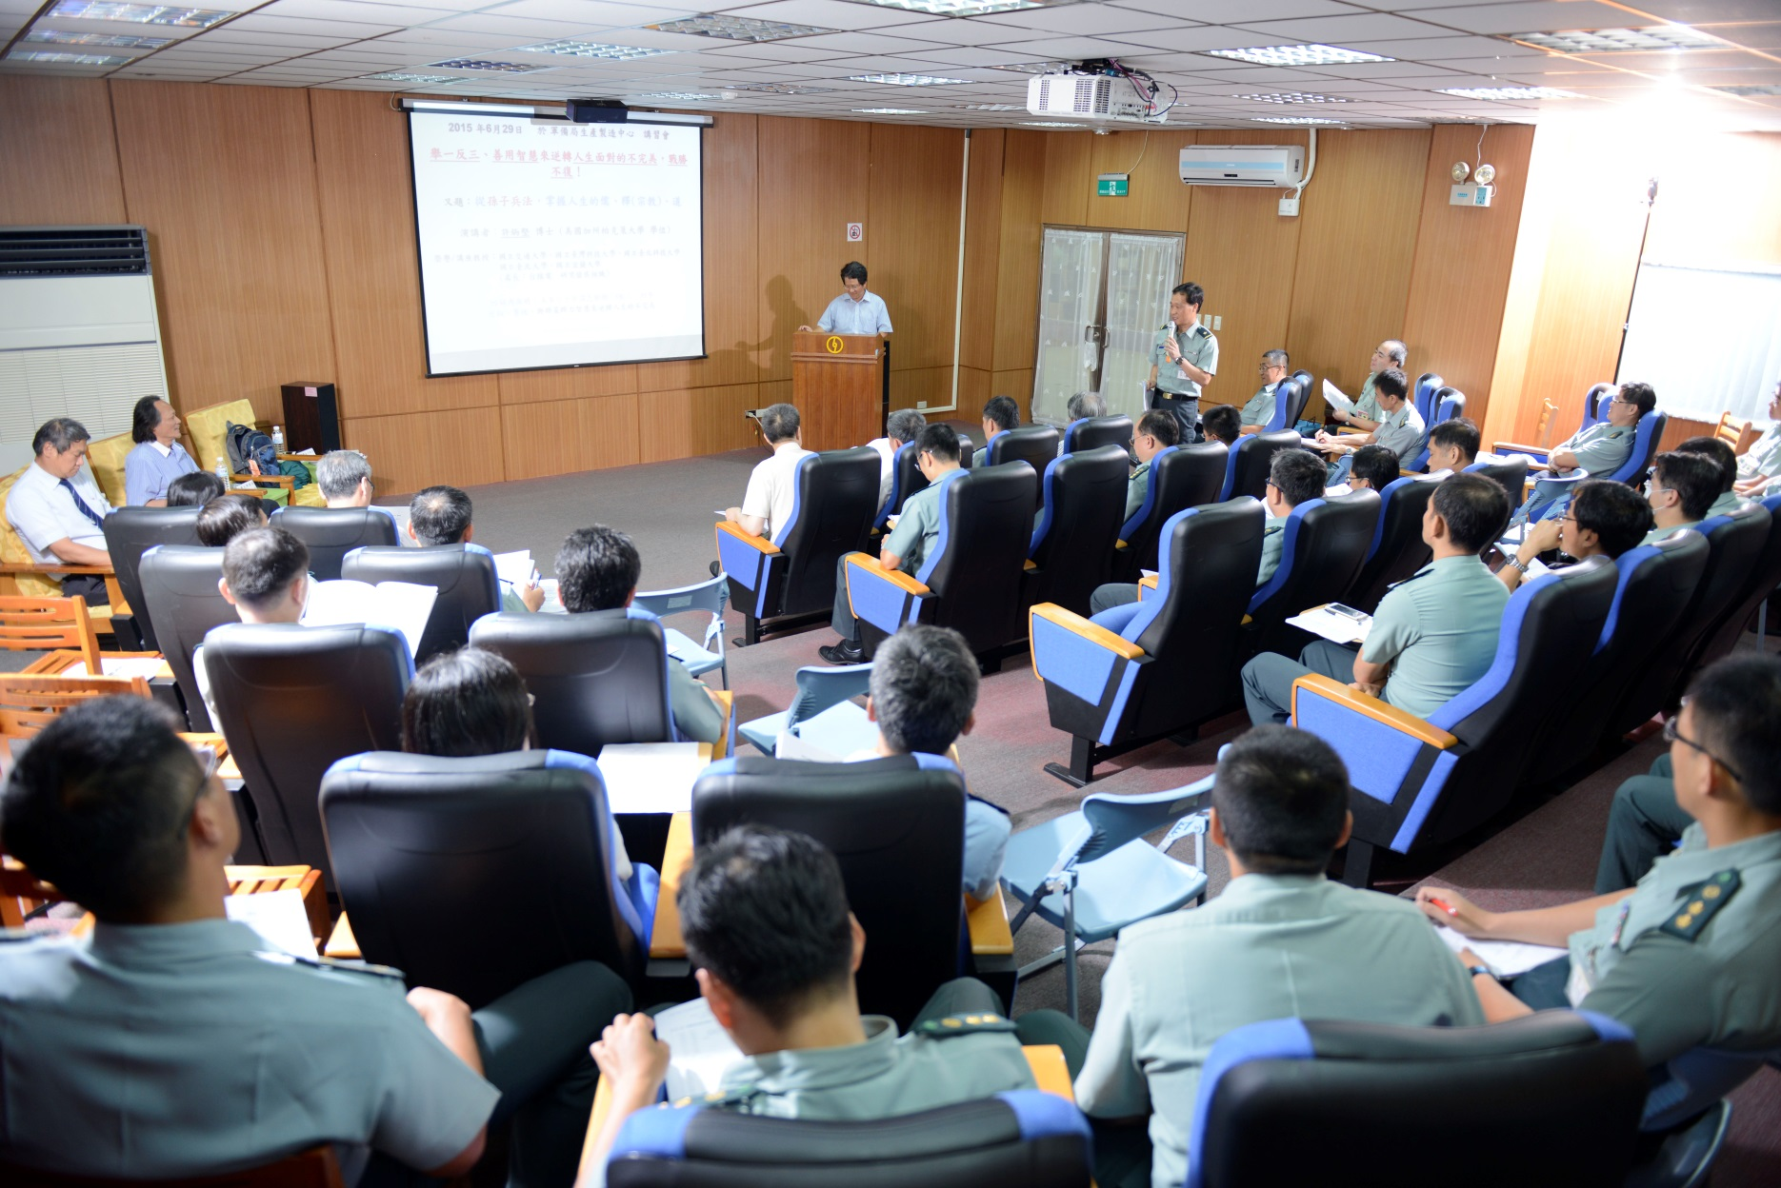
2015 年6月 國防部 軍備局 生產製造中心 (前聯勤總部 兵工生產署)。

Slide 38
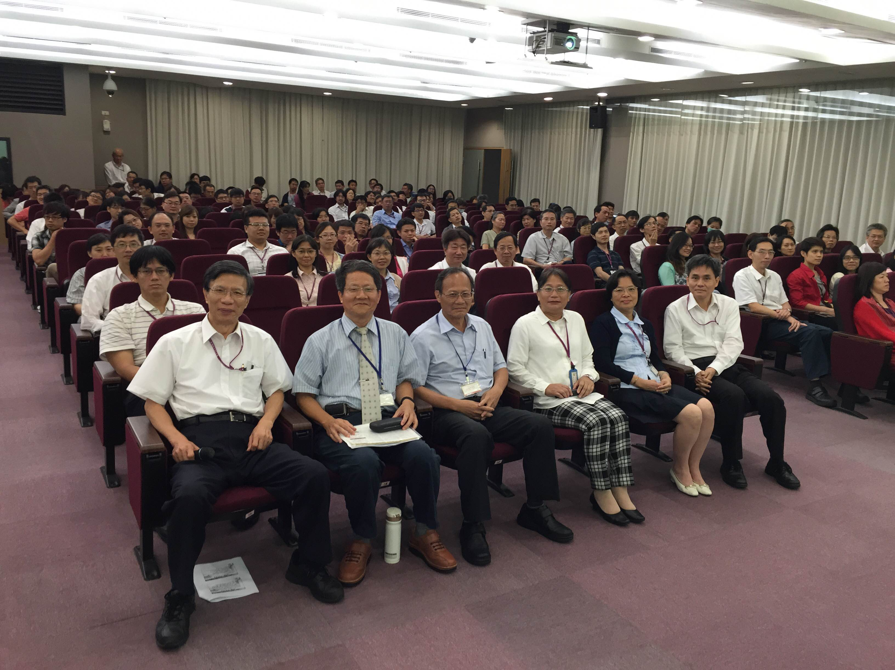
2015 年8月27日 台灣金控與台灣銀行 資訊處(顧希台資訊長主持)。

Slide 39
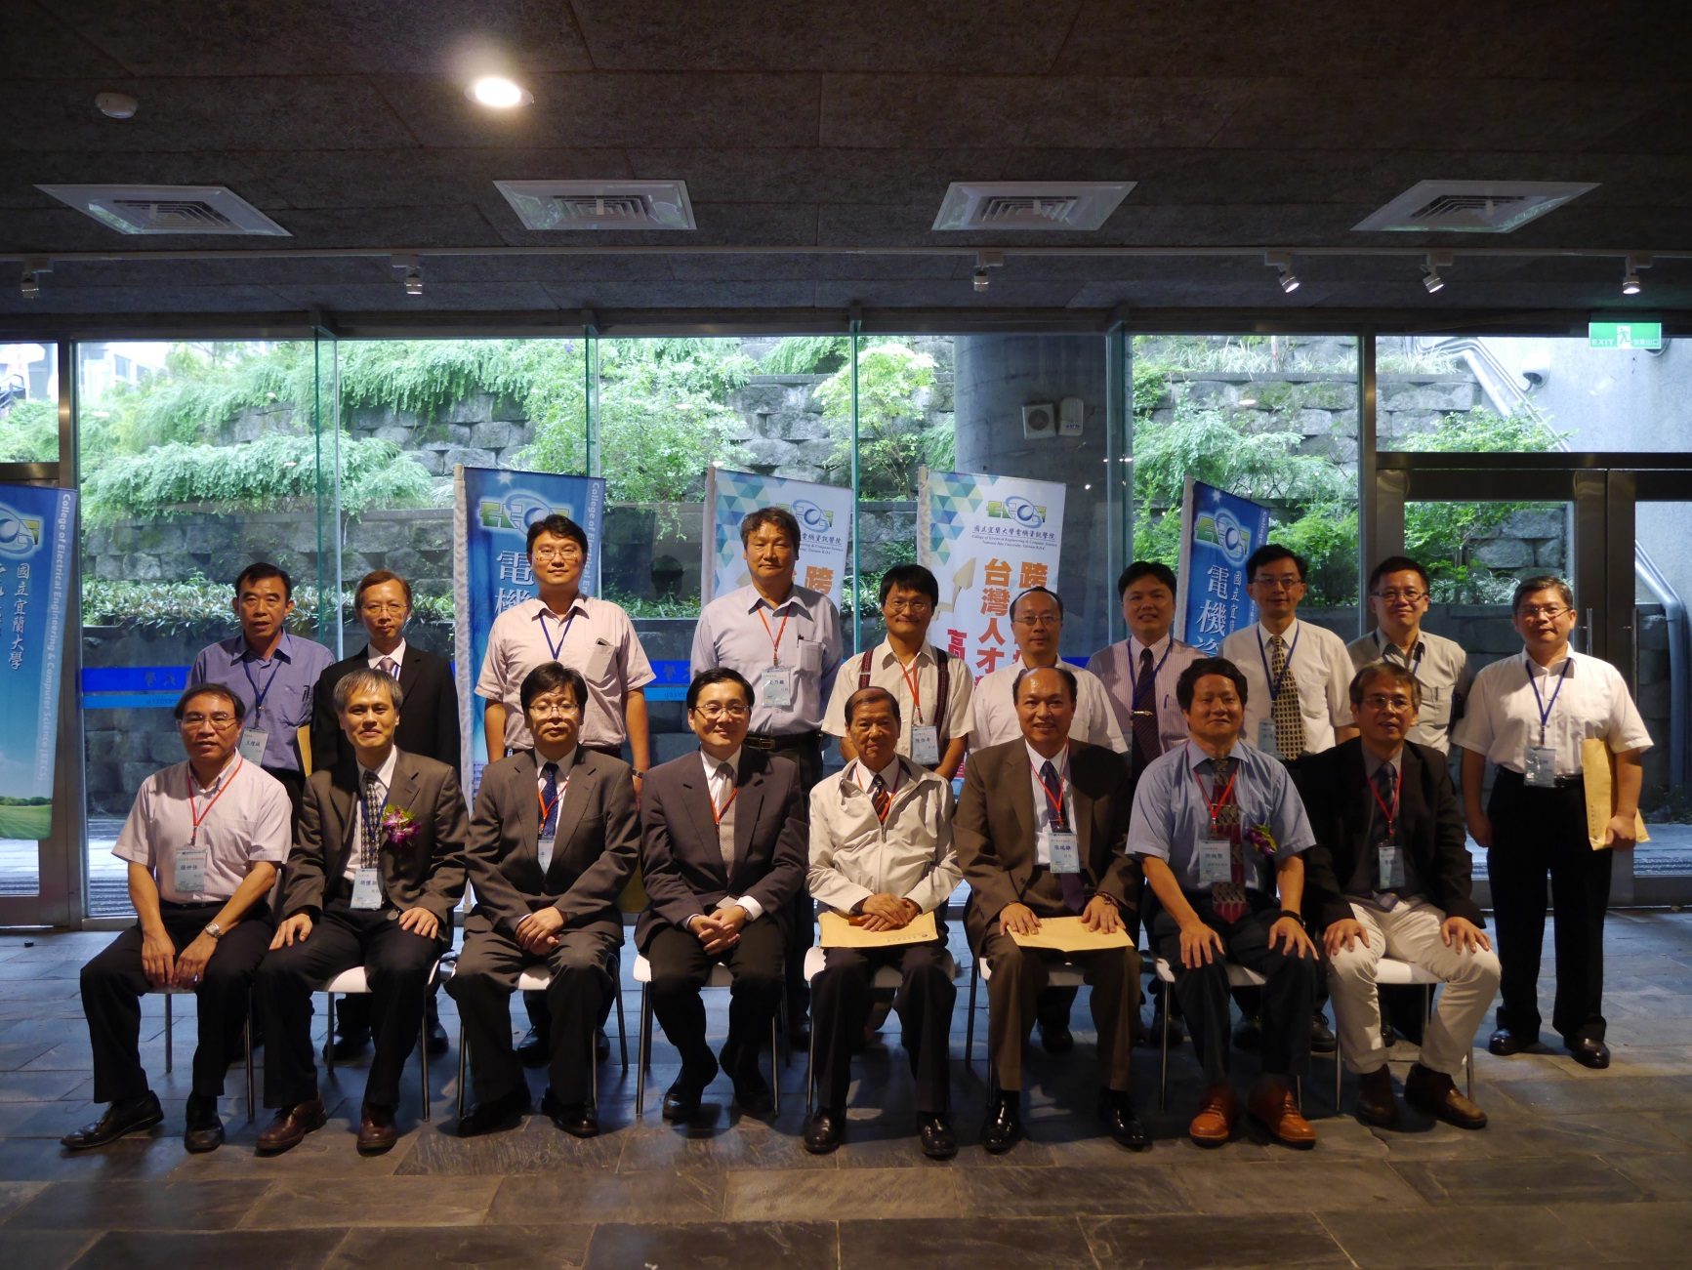
10月2日 宜蘭大學 2015 跨領域「提升台灣人才競爭力」高峰論壇

Slide 40
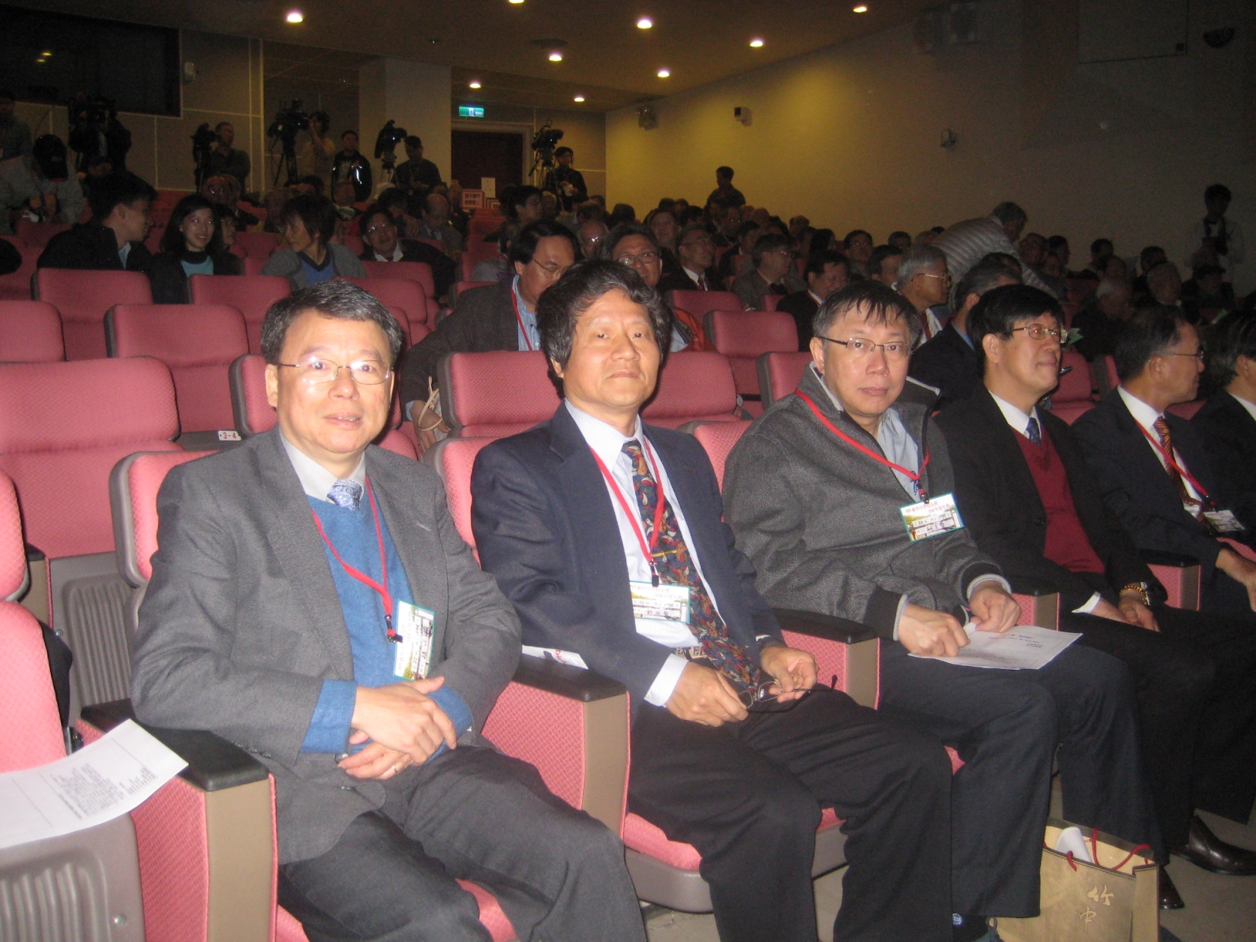
2015 年3 月1日於新竹中學40周年畢業校友年會，與低四屆的柯P合影。

Slide 41
演講 目錄
1. 21世紀的挑戰
2. 智慧來源
3. 心靈境界 Spirit, Arts, Soul
4. 理論基礎 (模型)
5. 深一層思考

Slide 42
自然界、以及先聖先賢對人生進階的五大明示
老子道德經
孔子論語
孫子兵法
西遊記
五行
物質天然態
四季
撲克牌
現代人生
思維模式
人
30而立
將與法
悟能(豬)
土
固態
冬(勝出)
winter
黑桃
深入
等式
地
40不惑
地
悟淨(沙)
水
液態
春(湧泉)
spring
方塊
淺出
不等式
天
50知天
天
悟空(孫)
火
氣態
秋(落葉)
fall
梅花
旁通
不確定式
道
60耳順
道
三藏(法師)
木
電漿態
X
X
忘我
想像式
自然
70從心
X
如來(佛)
金
光
夏(加成)
summer
紅心
無我
X
© 2013 -2016 Copyright Bing Sheu

Slide 43
自然界、以及先聖先賢對人生進階的五大明示
老子道德經
孔子論語
孫子兵法
西遊記
五行
物質天然態
四季
撲克牌
現代人生
思維模式
人
30而立
將與法
悟能(豬)
土
固態
冬(勝出)
winter
黑桃
深入
等式
地
40不惑
地
悟淨(沙)
水
液態
春(湧泉)
spring
方塊
淺出
不等式
天
50知天
天
悟空(孫)
火
氣態
秋(落葉)
fall
梅花
旁通
不確定式
道
60耳順
道
三藏(法師)
木
電漿態
X
X
忘我
想像式
自然
70從心
X
如來(佛)
金
光
夏(加成)
summer
紅心
無我
X
© 2013 -2016 Copyright Bing Sheu

Slide 44
人生所面對的困惑與抉擇，跨領域、跨領界
不知、
已知
未知
無知/先知
單一答案
機會：
多重選擇
1
many
無限
生存
∞
文字
生活
生命
文化
文明
© 2013 -2016 Copyright Bing Sheu

Slide 45
學問三大領界的相互關係：
學科知識與技藝，哲學智慧，宗教信仰
知識/技藝
哲學
選擇
教育(課堂)
M.D.
(演講)
D.D.S.
D.B.A.
宗教
Bachelor/Master degrees
Doctor of Philosophy
D. in Law
信仰
藝術
已知
天賦
神學
不知
Miracle
身
對
特異功能
心
不對
靈
關心
大先知
未知
中先知
開心
小先知
困惑
© 2013 -2016 Copyright Bing Sheu

Slide 46
古往今來，人類文明的諸多傑出貢獻者
秦始皇
蘇格拉底
亞歷山大
柏拉圖
成吉思汗
亞里士多德
孔子
老子 (量子思維)
愛因斯坦
牛頓
Quantum thinking
孫子
莊子
授業
孫臏
耶穌基督
賈伯斯
達文西
哥白尼
米開朗基羅
釋迦牟尼
實
真主阿拉
梵谷
虛
儒
莎士比亞
無
傳道
李白
解惑
道
貝多芬
釋
© 2013 -2016 Copyright Bing Sheu

Slide 47
拯救現代人的大智慧
聰明/知識
智慧
人文、
社會科學
自然科學
天賦
學熟
心臟
學生
心
心靈
(學答)
設計
藝術
生
學問
右
人
悟能
固態
深入
地
悟淨
液態
淺出
天
悟空
氣態
旁通
道
三藏
電漿
忘我
自然
如來
光
無我
左
框框之內
框框之外
沒有框框
hungry
stay
foolish
偶數
MIT：critic 批判
質數(無解)
奇數
© 2013 -2016 Copyright Bing Sheu

Slide 48
時代的脈搏，挑戰與改變
時勢造英雄
chaos
守株待兔
challenge
混沌
change
挑戰
chance
改變
charm
機會
優勢
(不確定式 )
(不等式 ≠)
(等式 =)
(想像式？)
手
腦
心
英雄造時勢
© 2013 -2016 Copyright Bing Sheu

Slide 49
生活禪 / 工作禪
Chaos → Challenge → Change → Chance → Charm
Opportunity Advantage
混沌 → 挑戰 → (小量) 改變 → 機會 → 優勢
過去：根
現在：莖與葉
未來：開花與結果
把「形而上」的大智慧，巧妙地運用於生活/工作之中
海納百川，既能吞、也能吐
一層薄的皮膜：柔軟、又富有彈性

Slide 50
人生時間運用的理想/夢想分配
過去
現在
未來
確定的deterministic
(M – W)
機率性的probabilistic
(Th – F)
無知的uncertain
(Sat – Sun)
掌握
思考
探索
Binary
對/錯(單選)
Digital
多重(複選)
Analog
連續(無限選擇)
© 2013 -2016 Copyright Bing Sheu

Slide 51
《孫子兵法》的精髓
始計第一
道，天，地，將，法。
勢者，因利而制權也。
攻其無備，出其不意。
兵者，詭道也。故能而示之不能
作戰第二
因糧於敵，
故智將務食於敵，
勝敵而益強。
謀攻第三
不戰而屈人之兵，
故上兵伐謀，其次伐交，其次伐兵，其下攻城。
小敵之堅，大敵之擒也。
知己知彼，百戰不殆；
軍形第四
先為不可勝，以待敵之可勝。
藏於九地之下，動於九天之上，
故善戰者，先立於不敗之地，
是故勝兵先勝，而後求戰，敗兵先戰而後求勝。
若決積水於千仞之谿者，形也。

Slide 52
《孫子兵法》的精髓-2
兵勢第五
奇正是也；虛實是也。
凡戰者，以正合，以奇勝。
故善出奇者，無窮如天地，不竭如江海。
聲不過五，色不過五，
奇正之變，不可勝窮也。
奇正相生，如循環之無端，熟能窮之哉？
其勢險，其節短。
形圓
亂生於治，怯生於勇，弱生於強。
形之，敵必從之；予之，敵必取之。
求之於勢，不責於人；
安則靜，危則動，方則止，圓則行。
如轉圓石於千仞之山者，勢也。
軍爭第七
其疾如風，其徐如林，侵掠如火，不動如山，難知如陰，動如雷震。
無邀正正之旗，無擊堂堂之陳，
圍師遺闕，窮寇勿迫，
九變第八
趨諸侯者以利。
無恃其不來，恃吾有以待之；

Slide 53
《孫子兵法》的精髓-3
虛實第六
致人而不致於人。
利之也；
出其所必趨，
行於無人之地也；
攻其所不守也。守其所不攻也。
故善攻者，敵不知其所守；善守者，敵不知其所攻。
至於無形；至於無聲，
攻其所必救也；乖其所之也。
故形人而我無形，
故形兵之極，至於無形。無形則深間不能窺，智者不能謀。
而莫知吾所以制勝之形。
故其戰勝不復，而應形於無窮。
兵之形避實而擊虛；
水因地而制流，兵因敵而制勝。故兵無常勢，水無常形。
謂之神。
行軍第九 兵非貴益多也，
地形第十 用間第十三
九地第十一 投之亡地然後存，陷之死地然後生。
火攻第十二 主不可以怒而興師，將不可以慍而攻戰。
亡國不可以複存，死者不可以複生。

Slide 54
演講 目錄
1. 21世紀的挑戰
2. 智慧來源
3. 心靈境界 Spirit, Arts, Soul
4. 理論基礎 (模型)
5. 深一層思考

Slide 55
五大進階的周全關係
如來佛
時空
面
除以五：72^{ο}
大無常
除以三：120^{ο}
學術會會長
非常
悟空
除以四： 90^{ο}
副編輯、客座編輯
行易而進
小無常
體
三藏法師
期刊總編輯
除以二：180^{ο}
除以一：0^{ο}
反常
線
正常
點
悟淨
知難而退
悟能
論文審核者
期刊論文作者
© 2013 -2016 Copyright Bing Sheu

Slide 56
人生奮鬥的路線圖，舉一反三
(二)
虛數軸
轉
第(一)象限
hungry
舉一
苦
小逆境
小未來
產業紅海
順境
甜
翻
左
low light
平凡
右
high light
被檢討
產業
藍海
反
三
鹹
no light
冷落
實數軸
大未來
產業死海
懸崖、峭壁
辣
困境
酸
大逆境
(三)
(四)
stay
foolish
© 2013 -2016 Copyright Bing Sheu

Slide 57
幾千年來在四個象限的人類智慧：
五子說：兒子、孔子、孫子、莊子、老子
“Stay Hungry”
要設計
E.Q.
子矛，子盾
虛數軸
第(一)象限
舉一
順境
悟能
孔子
悟淨
20 法則
小逆境
(二)
等式：推論
不等式
老實，天然的
象牙塔
A.Q.
反
三
老子哲學
x x x x x x x
不確定式
L.Q.
如來
實數軸
I.Q.
大逆境
(三)
(四)
困境
三藏
莊子灑脫
孫子兵法
悟空
80 法則
“Stay Foolish”
不計較
S.Q.
© 2013 -2016 Copyright Bing Sheu

Slide 58
生活與生命，不會遵循固定的軌跡，
而充滿了變數
Life is NOT Deterministic!
Key question:
how many turning points in a person’s life?
Win at the turning point. 贏在轉彎處
From good to great
real numbers → mixture of real numbers & imaginary 想像 numbers
(time, future)
Laplace transform 轉換 / Fourier transform

Slide 59
再增加一維(dimension)彈性，問題迎刃而解
老子/孔子
西遊記
人/30而立
悟能(豬八戒)
點
(同意/綠燈)
(無罪)
固體
時間
(過去/現在/未來)
實數與虛數
地/40不惑
悟淨(沙)
線
(反對/紅燈)
(有罪)
液體
(系統化/本質)
天/50知天
悟空(孫)
面
(黃燈)
(爭辯)
氣體
頻率
(手機通訊)
轉換
(近似與變異)
道/60耳順
三藏(法師)
立體
電漿
自然/70從心
如來(佛)
光
(粒子與波動)
(容易，創新)
量子思維
(0與1並存)
(hungry 物質/魔鬼)
(foolish 精神/神)
© 2013 -2016 Copyright Bing Sheu

Slide 60
小結論 (綜合維他命)
每一個人的未來
掌握在自己手裡，全靠自己明智的選擇
「薪資低，年輕世代看不到希望」(媒體報導)
別期待 總統/政府/教育部長 可以徹底幫到每一個人的忙
傳統老師的那一套，可能有40年的落差 (1975 vs. 2015)
歷經千年考驗的大智慧，請多採用
享受人生旅程 (adventure) 的每一個階段、以及每一關挑戰與冒險，
並且分享「有價值的發現」(助人最樂)
21世紀裡，知識 /大智慧的綜合維他命
1. 不要吃太飽 (7分/8分飽就好)，照顧好BMI (body mass index)
2. 要均衡、不要偏食 (人 / 事/ 物兼顧；理 / 工 / 商)
3. 要有吸收 新知識/大智慧 的能力與習慣
4. 健康 / 長壽/ 快樂 三者要衡量個人的情況來取捨
5. 能力許可的話，找機會多幫助年輕人，讓自己走在時代的尖端
30歲時的悟能、40歲時的悟淨、50歲時的悟空，60歲時的三藏與70歲時的如來佛

Slide 61
附錄 Appendix

Slide 62
公平 fair → chance
poor (20%)、fair/okay (40%)、good (60%)、very good (80%)
marvelous / fantastic / excellent / outstanding …
高等學位 Higher-degree (temperature, freedom)
method → methodology
→ generalized philosophy → Doctor of Philosophy
教育的目的
Education purpose is to replace an empty mind with an open one. (Malcolm S. Forbes, 1919 - 1990)

Slide 63
人文 (文字/文學，文化，文明)
表達 5大境界
第1層： 對答如流，溝通良好 (0 degree)
第2層： 側聽他人(英文)談話 (90 degree)
第3層： 爭辯、對罵，氣定神嫻 (180 degree)
*******
第4層： 調停爭辯雙方 (any angle)
第5層： 發言/email 進可攻、退可守，不卑不亢 (all angles，circle)

Slide 64
(cont’d)
技術 Technical → 管理 Management / 領導創新 Leadership
轉折：成功者，贏在轉彎處、轉折處、挫折處
Tests：I.Q. (intelligent quotient) 智力商數
E.Q. (emotional quotient) 情緒商數
S.Q. (social quotient) 人際商數
A.Q. (adversity quotient) 逆境商數
L.Q. (leadership quotient) 領導力，
好奇心，想像力，創造力
20年後，人與「機器人」的差別為何？ 誰優、誰劣？
Turing Test 圖靈．測試
30年後的差別？ 100年後的差別？ 200年後的差別？
人的特質： 想像力，創造力；(廣義) 哲學
Note 台灣哲學系探討的「狹義哲學」(過去的) vs. 美國主要大學所探討的「廣義哲學」(現在與未來的)

Slide 65
現代觀念小辭典：核心思考
MIT motto：Mind and Hand
Stanford University motto："The wind of freedom blows"
UC Berkeley motto："Fiat Lux — Let There Be Light“
Harvard Univ：Veritas （拉丁文）真理
台大校訓：敦品勵學、愛國愛人；清大校訓：自強不息，厚德載物
交大校訓：知新致遠、崇實篤行；成大校訓：窮理致知
手(hand) ：勤勞努力、認真，「形而下」
(華人) 腦(brain) ：計算、邏輯推論，理性、現實
看得到、具體、實在，對象，「形而中」
********
(歐美) 心(mind) ：想像、思考、創意，感性、理想/夢想，誠意、正心
看不到、虛擬，抽象，「形而上」，感情、親情
「言為心聲」漢·揚雄《法言·問神》
靈(soul)

Slide 66
(Cont’d)
令人激賞的歐洲的人文素養
洪蘭教授 (中央大學認知神經科學研究所所長) 07/15/2013 聯合報：
法國的高中生畢業前要考哲學，考題如：
「假如沒有政府，我們會有更多的自由嗎？」
「我們是過去的奴隸嗎？」
「科技的發展會威脅到我們的自由嗎？」
「語言會背叛思想嗎？」
這些都是辯證很好的題目，可以讓學生思考。

Slide 67
現代行動準則-2
(反三) 超越已知 beyond known：
近程 (1~3年)的不知
長遠(10~30年)的未知
已知的變化、變種
有用的專業、技能：
可攜帶 portable
可擴張 extendable
可轉換 convertible
位置：薪水、收入
速度：職涯的成長機會
加速度：職涯的躍升機會
轉彎加速度：職涯的轉換跑道機會 e.g. 宇宙內的星球

Slide 68
逆轉勝，法律辯論
面對中性的「陪審團」
理性與感性：扣人心弦，產生共振、引起共鳴
有效的兩招：前進攻擊、後退再攻擊
進：找出對方的破綻，加以痛擊
孫子兵法：勝兵先勝而後求戰
退：萬一對方防守嚴密，一下子找不出破綻，就要用第二招。
(動態上)示弱、佯敗，讓對方輕敵躁進，露出深藏的破綻來。
再加以反包圍
孫子兵法：敗兵先戰而後求勝
運動戰之中，殲滅主要敵人

Slide 69
附錄二 Appendix-2

Slide 70
「提升台灣人才競爭力」研討會
(教師組座談會)
大學教師如何提昇全球化競爭力，成為帶動年輕人的榜樣？
綜合討論議題：
1. 在國際學術會議裡，如何爭取參與和貢獻的機會？
2. 在國際學術圈裡，如何增加與擴大專業的影響力？
3. 如何與國際領先的研究團隊，進一步互惠合作？
4. 在21世紀裡，應該有什麼不同或者更好的作法？
5. 我的努力與奮鬥，遇到了哪些阻力與挑戰？
如何化為助力？尋求大家的建議、良策！
6. 「在學術領域開創新知識」以及「與產業界密切合作」如何適度地平衡？

Slide 71
教師組座談會 Solution (Bing)
難買「早知道」：洞悉整體的未來，規劃自己的未來，有適合自己的 roadmap
1. 適度地找出(國內與國外各一位) 可以當自己的
”模範 (role model)/典範 (paradigm)”的先進教師
千萬不要好高鶩遠
2A. 詳細地分析他們/她們的特殊專長與賴以成功的方法
2B. 並且明確地指出他們/她們真正的 ”竅門” 之所在
3A. 盤整自己所擁有的特殊專長
3B. 規劃/構想出自己可以賴以成功的 ”更好方法”
3C. 還有自己的 ”絕招” 與 ”竅門” 是什麼？準備好
4. 聰明地執行，善用 ”跳棋” 戰術去 leverage，
達成多贏 multiple-win：I win、You win、They win
我贏、對手贏、其他人也贏 (全贏)
5. 再找出更上一層的 ”模範 /典範”的先進教師，repeat the process

Slide 72
教師組座談會 Cont’d
1. 如果輸在「對手太厲害」，it is okay。
(人外有人，天外有天) 一定可以遇到自己的良機。
2. 如果輸在「自己笨、鈍、呆、待」腦筋不轉、沒有拚死奮戰、掙扎，
totally un-acceptable！
人類的歷史，大部分在描寫「悲劇」：迎戰逆境。
e.g.
基督耶穌：被釘上十字架
哥白尼：地動說
孫文：倫敦蒙難
3. 不要只是「按部就班」(step-by-step)
創新 (innovation / creative)
驚奇 (surprise)
魔術 (magic)

Slide 73
人類史 四大階段
1.人與獸爭
  對應於「石器時代」、與「銅器、鐵器時代」
2.人與天爭
  對應於「機械時代」。蒸汽機、引擎 (engine)等的發明，水庫的興建
3.人與人爭
  對應於「電腦時代」
4.人與「人造智慧、累進技術」爭
  對應於「資訊時代、以及未來」
  單打獨鬥的個人，愈來愈處於劣勢
「智慧體」的累進
  工廠用機器人、第一代家庭用機器人、第二代家庭用機器人
  辦公室用機器人
  預估五年後、十年後的「智慧體」，能夠有什麼樣的競爭能力？
    我們所教的年輕人需要什麼樣的能力才能競爭？新興起的「未來學、未知學」
    「各別實驗室」未來學(on-going)。「系、學院」、「全校」未來學？？

Slide 74
21世紀 特性 (salient features)
(容易的) 輪不到你?
  容易的，well-defined 的事：被機器 電腦優先搶走了
  下一級困難的事： 被其他人搶走了
  更困難的事 輪到你：要怎麼辦？
  需要靠創新
不完全性
  人類學問，在空間上、在時間上，都是「不完全性」。
  例如，法律，只是人類現有經驗的法則
  世間已知學問，還不到百分之一？或者更少！
  Legal Office mainly on legal advice / opinion，(no absolute guarantee)
差異性、不相同性
  電腦優先搶走了：Typical case, Gaussian distribution
  What’s left？ Variations： Best case，Worst case
  各種分布：Non-Gaussian distribution，Abnormal distribution

Slide 75
人類從何而來、往何而去？
一切從何而來？
  達爾文 (Charles Darwin，1809 - 1882) 在「物種的起源」 (On the Origin of Species) 進化論裡提到：「物競天擇、適者生存」
「人造智慧 (與技術的) 累進論」(Accumulation of Man-Made Intelligence and Technology)
  一切往何而去？
  全體人類、全體物種、千千萬萬年、多少代之後，共同往何而去？
  「地球物種的最可能最終歸宿」(On the Most Possible Destiny of Species On Earth)
  為什麼會自然而然地朝著此方向奮進？
    資本主義的本質，以追求最大利潤為目標
    人類害怕更高等的物種會進化出來
    或者更高等的物種會從外太空來到地球
生命的新意涵：生產、吸取能量、處理資訊 (產生反應)

Slide 76
四大境界
用腦 (brain) 去計算
  「用頭腦」(head) 去推論 (reason)
  基本層級：承諾會做到(commitment)
用心(heart) 去體會
  中上層級：充滿了熱愛(passion)
用意境、意念 (mind) 去思考
  上上層級：運用智慧去做的「方法論」(methodology) 、「策略」，有時也運用「理念」
用靈性 (soul) 去昇華
  自然而然地發生：「超脫地去做」的哲學境界 (philosophy)
  比較接近「圓法」
  命中註定的，非一個人的意志或者能力所能扭轉或者改變的
  譬如說， 「使命」(destiny)

Slide 77
21世紀 競爭力： Tripod 鑽石三角
綜合：文字、美學、藝術
方法 (兵法)、規劃
領導力
Vision/ Insights
(悟空)
工程、高科技
Execution
Passion
管理
Business Model
Innovations
(悟能)
(悟淨)

Slide 78
四大境界動態
職業
專業
事業
史業
Job
Start-up Business
Civilization 文明
Profession
工程、高科技
管理
領導力

Slide 79
何謂「逆境」？
「智力商數」 IQ (Intelligent Quotient)
「情緒商數」 EQ (Emotional Quotient)
「逆境商數」、「挫折商數」AQ (Adversity Quotient)
  在挫折面前解決麻煩、超越困難的能力
  「實質逆境」，會坦然接受
  「虛擬逆境」，是一時的自尊心受傷，只需要忍耐、自省，妥善解決
「時勢造英雄」
  打的是順風球
「英雄造時勢」
  兵學亞聖孫臏的「下駟對上駟」，利用「錯位競爭」
  「間隙分析」(Gap Analysis)
  對別人來說可能是頭痛的挑戰、逆境
  就很有可能是自己千載難逢的機會
  拿破崙的名言：「人生的光榮不在永不失敗，而在於能夠屢敗屢起。」
  「商業周刊」郭奕伶總編輯：「失敗，就像狠狠地抽在身上的鞭子，它是最好、也是最嚴格的老師。 也才能屢敗屢起！」

Slide 80
善用「逆境」；避免陷入「困境」
一般人是「要到什麼資源，才打什麼仗」
再上一等人是「有什麼資源，就打什麼仗」
卓越的領導人 (true leader)：只要目標確定，「即使還沒什麼資源，也可以打什麼想要的仗」
  會「創新」、可以顛覆傳統
  在最不可能的時機、從最不可能的角度出手
參考 References
  孫子兵法的「謀攻篇」就明白地指出：「小敵之堅，大敵之擒」
  為什麼「宰相肚裡能撐船？」能夠動態地處理各種困難的狀況
穿越狹縫
  靜態狹縫：把姿態放低即可。如果還不夠低的話，「把姿態再除以二」
  動態狹縫！
  無縫？(e.g. 圍棋高段棋士看低段的棋局)

Slide 81
自己創造「逆境」的相對有利環境
柳井正：「滿足現狀」是最愚蠢的。一定要否定現狀，不斷的改革
  企業是一個只要不努力就會倒的東西
  一定要隨時抱著「常態性的危機感」
  「學如逆水行舟，不進則退」
日本富人柳井正致勝格言：「成功一日就可捨棄」
  他永遠只給自己 70分
  談創業：沒有安定成長，只有從敗中學
  一點點小成功，應該要立刻拋開，不該一味沉醉在小成功裡
  經營環境瞬息萬變，模仿別人的想法或方法，或仰賴他人的偷工手法，絕對無法成功
  複習自己跟他人成功的例子，也沒有意義
要自我提高標準、置之死地而後生
  「哀兵必勝，驕兵必敗」。「蹲下」是為了『躍起』做準備。
  可以凝聚向心力，激發奮鬥意志
  也可以降低他人的『期望』，更有利於達成、或者超越
  利用「間隙分析」(Gap Analysis) ， leverage competition
  更有機會「站在巨人肩膀上」

Slide 82
善用雙胞胎：如何從「逆境」滑向「成功」？
根據管理學 的「彼得原理」(The Peter Principle)
  「不管任何公司，每一位員工都會升遷到一個自己無法勝任的職位，才會停下來。」
  運動員破紀錄，必然遇到障礙才停下來
如何從「失敗」中轉向「成功」？
  經驗累積、善用經驗
  不要被卡住！
  不要一昧地躲避。最低能量，會指向最基層、最低工資
智力商數(IQ)、情緒商數(EQ)之外，還有逆境商數(AQ)
  一個風箏要飛得高，一定要「逆風而上」！
  昨日的「挑戰」(challenge) ︿
  今日的「機會」(opportunity)？
  明日的「優勢」(advantage) ！

Slide 83
掌握氣態、掌握先機
物質有三態：氣態、液態、固態
在氣態的時候：Read the air
  不等到凝結為液態、或者成為固態之前，「先知先覺、制敵機先」
  固態的阻力最大，因為有一定的形狀、容易被卡住而過不去
  液態，也可以沿著縫隙流過去，只是比較會留下痕跡
  氣態，可以飄著過去，「神不知、鬼不覺」
「80/20法則」 (The 80/20 Principle)
  投資 20% 的努力，獲得 80% 的效果，自然是四倍的報酬率
  成語所說的：「事半功倍」，也是 2 乘以 2 得 4倍的意思

Slide 84
非零和遊戲 (non-zero-sum games)
(unstable) Win – Win；(stable) Win – Win – Win
你獨贏：NO
你不贏：？
他贏：okay
他們贏：good
他們贏，你也贏：very good
他們贏，你大贏：outstanding
他們贏，你大贏 (卻不外露、避免反作用力的副作用)：
  magical、marvelous、magnificent、splendid
可以獨立思考，卻不需「唱反調」
  「有目共睹」，很特別 ，「非比尋常」：90 度角、垂直
  對比：陽刻 vs. 陰刻

Slide 85
人生的執著與追求
人生何所求？因人而異
自然山川、日出、日落之美
建築、人文、藝術之美
美食之美
智慧之美
親情之美，心靈之美，和諧之美
達成挑戰之美
  細分為挑戰看似可能、以及挑戰極為不可能
基本的要求
  免於飢餓的恐懼
  免於貧窮的恐懼
  免於意外傷害的恐懼 (包括精神上、或者實體上)

Slide 86
生命的意義為何？
在21 世紀，如何活得有意義？
健康、長壽、快樂 (幸福)
對於不同的人、在不同的環境、遇到不同的際運：就會有不一樣的選擇
幾個基本的問題
Q1：究竟是否有前世與來生？
Q2：人生究竟要追求什麼？
追求「名」呢？追求「利」呢？還是兩個都要兼顧？或者兩個都不重要？
Q3：會給 人類社會 (世界)帶來何種深刻的影響？
附錄：
每一個人來到地球，來無影，去無蹤
就像歌詞所敘述的「我悄悄地來，又悄悄地走」
我們怎麼來到地球？ 大家都一樣，每個人都是自己父母所生下來的
一個人為什麼還會活著？ 答案很簡單：還不想死

Slide 87
演講後，請聽眾參與統計
這次演講內容，與下列哪些領域比較有關？
(請選至少三種、但是不超過五種) randomized order
1. 文學院 (包含哲學)
2. 醫學院 (包含醫學相關領域)
3. 理學院 (包含心理領域)
4. 法律學院
5. 工學院 (包含電機資訊領域)
6. 管理學院、商學院
7. 設計學院
8. 社會科學院
9. 農學院、生命科學院
10. 宗教學院、神學院
11. 藝術學院
12. 傳播學院

